Slide 1








CHƯƠNG TRÌNH PHÁT TRIỂN VẬT LÝ GIAI ĐOẠN 2021 - 2025
Tên Đề tài
Nghiên cứu thiết kế và chế tạo hệ thiết bị đo nồng độ đường huyết không xâm lấn sử dụng công nghệ phân tích quang phổ tán xạ Raman đối với Glucose trong máu phối hợp với học máy trong hỗ trợ theo dõi bệnh đái tháo đường từ xa.
Tổ chức chủ trì:
Trường Đại học Nguyễn Tất Thành
Chủ nhiệm đề tài:
PGS.TS Nguyễn Thanh Tùng
Thư ký khoa học:
TS. Chử Đức Hoàng
Tổ chức phối hợp:
Công ty Cổ phần Zinmed Việt Nam
Bệnh viện Trung ương Quân Đội 108
Học viện Quân Y
Khoa Quốc tế-ĐHQGHN
Công ty TNHH Công nghệ và Ứng dụng Bách Khoa
Hà Nội, 11/2021

Slide 2
Nội dung trình bày
Tên, mục tiêu đề tài
Tính cấp thiết, tình hình nghiên cứu trong và ngoài nước
Nội dung nghiên cứu chính
Mô hình tổng quát của đề tài
Công nghệ phân tích quang phổ tán xạ ra man
Công nghệ ML,AI và Bigdata liên quan đến đề tài
Độ nhạy, độ đặc hiệu và tính khả thi của nghiên cứu
Các kết quả chính của đề tài
Dự toán kinh phí thực hiện
Khả năng phát triển và chuyển giao công nghệ
Tác động và lợi ích mang lại của kết quả nghiên cứu

Slide 3
Tên, Mục tiêu đề tài
Tên đề tài: Nghiên cứu thiết kế và chế tạo hệ thiết bị đo nồng độ đường huyết không xâm lấn sử dụng công nghệ phân tích quang phổ tán xạ Raman đối với Glucose trong máu phối hợp với học máy trong hỗ trợ theo dõi bệnh đái tháo đường từ xa
Mục tiêu:
Thiết kế, chế tạo hệ thống đo đường huyết không xâm lấn sử dụng công nghệ phân tích tín hiệu quang phổ Raman đối với Glocose trong máu.
Ứng dụng phương pháp học máy trong phân tích tín hiệu quang phổ tán xạ Raman đối với đường huyết ghi nhận được bởi hệ thiết bị chế tạo được.
Đánh giá thử nghiệm hệ thiết bị đo nồng độ đường huyết không xâm lấn chế tạo được tại 3 cơ sở y tế khám chữa bệnh tuyến Tỉnh hoặc Trung ương.

Slide 4
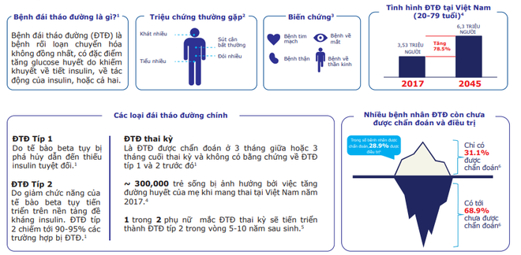
Tổng quan về bệnh đái tháo đường (tiểu đường)

Slide 5
Số liệu và dự báo bệnh đái tháo đường trên thế giới
Theo Tổ chức Y tế Thế giới (WHO), bệnh đại tháo đường đã và đang phát triển mạnh và gây ảnh hưởng đến 382 triệu người trên thế giới (chiếm 6,4% dân số) và ảnh hưởng tới 5,2 triệu người Việt Nam (chiếm 6% dân số).
Dự báo đến năm 2035, con số này được dự báo tăng lên đến 592 triệu người trên thế giới (7,8% dân số) và 7 triệu người Việt Nam (6,2% dân số).
Bệnh tiểu đường tạo ra những gánh nặng kinh tế do gia tăng số ca mắc bệnh mới và số lượng các thương tật liên quan cùng xuất hiện. Ước tính chi phí chăm sóc y tế hàng năm trên toàn thế giới cho bệnh nhân tiểu đường vào khoảng 223 tỷ USD, con số này đang tiếp tục tăng lên theo số ca mắc bệnh đái tháo đường. Trong đó, Chỉ số đường huyết trong máu là thông số rất quan trọng đối với các bệnh nhân đái tháo đường.

Slide 6
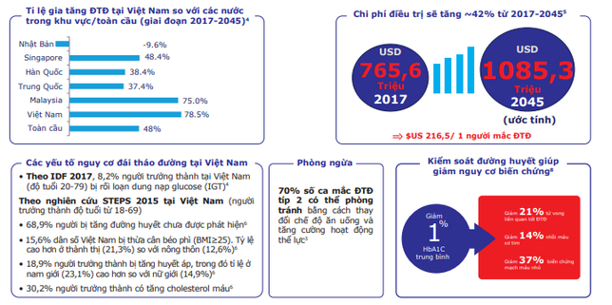
Số liệu và dự báo bệnh đái tháo đường tại Việt Nam

Slide 7
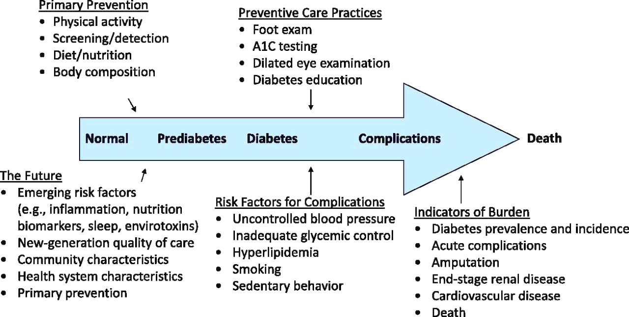
Kiểm soát các thông số liên quan đến bệnh tiểu đường
Bảo vệ trước
Hoạt động thể chất
Tầm soát
Ăn kiêng
Kiểm soát cơ thể
Chăm sóc và giám sát
Kiểm tra A1C
Kiểm tra ảnh hưởng ở chân
Kiểm tra mắt
Giáo dục nhận thức về tiểu đường
Bình thường
Tiền tiểu đường
Tiểu đường
Biến chứng
Tử vong
Hỗ trợ công nghệ
Theo dõi và cảnh báo các chỉ số liên quan
Tạo lập các chương trình, kế hoạch hỗ trợ theo dõi
Cá nhân hóa chế độ sức khỏe
Giáo dục nhận thức
Các yếu tố tăng nguy cơ biến chứng
Không kiểm soát được huyết áp
Kiểm soát đường huyết không đầy đủ
Tăng lipid máu
Hút thuốc
Lười vận động
Các dấu hiệu tăng nặng
Tỷ lệ mắc thái tháo đường
Biến chứng cấp tính
Bệnh thận giai đoạn cuối
Bệnh tim mạch
Tử vong

Slide 8
Nội dung thực hiện chính
Nội dung 1 : Nghiên cứu tổng thể các công nghệ theo dõi chỉ số đường huyết và đề xuất công nghệ phân tích quang phổ tán xạ raman chẩn đoán bệnh đái tháo đường tại một số bệnh viện nội tiết tại Việt Nam.
Nội dung 2 : Nghiên cứu phân tích cơ sở điện sinh học của mô mềm tại ngón tay và bàn tay và xây dựng mô hình đo chỉ số đường huyết dùng công nghệ quang phổ tán xạ raman.
Nội dung 3 : Nghiên cứu phân tích, thí nghiệm và cải tiến công nghệ đo chỉ số đường huyết không xâm lấn dùng quang phổ tán xạ raman các bước sóng 785nm đối với các tế bào dưới da.
Nội dung 4 : Xây dựng bộ cơ sở dữ liệu 1000 mẫu đo chỉ số đường huyết tại các cơ sở y tế và theo mô hình đo đường huyết không xâm lấn dùng quang phổ tán xạ raman.

Slide 9
Nội dung thực hiện chính
Nội dung 5 : Phân tích, thiết kế hệ thống hệ thống đo chỉ số đường huyết trong máu không xâm lấn sử dụng công nghệ phân tích quang phổ tán xạ raman.
Nội dung 6 : Xây dựng và phát triển phương pháp phân tích và xử lý dữ liệu chỉ số đường huyết dùng mạng lưới thần kinh sâu (Deep Neural Network).
Nội dung 7 : Chế tạo và lập trình hệ thống đo chỉ số đường huyết trong máu không xâm lấn sử dụng công nghệ phân tích quang phổ tán xạ raman.
Nội dung 8 : Tích hợp, thử nghiệm tại các cơ sở y tế và cải tiến hệ thống đo đường huyết không xâm lấn cho các bệnh nhân.
Nội dung 9 : Hoàn thiện hệ thống đo đường huyết không xâm lấn.
Nội dung 10: Xây dựng các tài liệu hỗ trợ đào tạo, quản lý và hướng dẫn vận hành khai thác toàn bộ giải pháp.

Slide 10
Nội dung thực hiện chính
Nội dung 5 : Phân tích, thiết kế hệ thống hệ thống đo chỉ số đường huyết trong máu không xâm lấn sử dụng công nghệ phân tích quang phổ tán xạ raman.
Nội dung 6 : Xây dựng và phát triển phương pháp phân tích và xử lý dữ liệu chỉ số đường huyết dùng mạng lưới thần kinh sâu (Deep Neural Network).
Nội dung 7 : Chế tạo và lập trình hệ thống đo chỉ số đường huyết trong máu không xâm lấn sử dụng công nghệ phân tích quang phổ tán xạ raman.
Nội dung 8 : Tích hợp, thử nghiệm tại các cơ sở y tế và cải tiến hệ thống đo đường huyết không xâm lấn cho các bệnh nhân.
Nội dung 9 : Hoàn thiện hệ thống đo đường huyết không xâm lấn.
Nội dung 10: Xây dựng các tài liệu hỗ trợ đào tạo, quản lý và hướng dẫn vận hành khai thác toàn bộ giải pháp.

Slide 11


Tổ chức, đơn vị phối hợp trong và ngoài nước
TT | Tổ chức |  | Lĩnh vực phối hợp chính
1 | Công ty Cổ phần Zinmed Việt Nam |  | Phối hợp nghiên cứu nội dung từ 1 đến 10 (toàn bộ nội dung của đề tài) Tiếp nhận kết quả đề tài và tiếp tục triển khai, phát triển thành dự án
2 | Bệnh viện Trung ương Quân Đội 108 |  | Phối hợp nghiên cứu nội dung 1, 4, 8, 10: Nghiên cứu tổng quan; Cơ sở dữ liệu bệnh nhân; Thử nghiệm thiết bị; Báo cáo tổng hợp và công bố bài báo khoa học
3 | Học viện Quân Y
4 | Công ty TNHH Công nghệ và Ứng dụng Bách Khoa |  | Phối hợp nghiên cứu nội dung 2,3,5,7,9: Cơ sở điện sinh học; Thí nghiệm phương pháp Raman; Chế tạo thiết bị; Thử nghiệm phần cứng thiết bị; Hoàn thiện thiết bị
5 | Khoa Quốc tế-ĐHQGHN |  | Phối hợp nghiên cứu nội dung 1, 6,9 Tham gia cố vấn, hợp tác công bố quốc tế

Slide 12
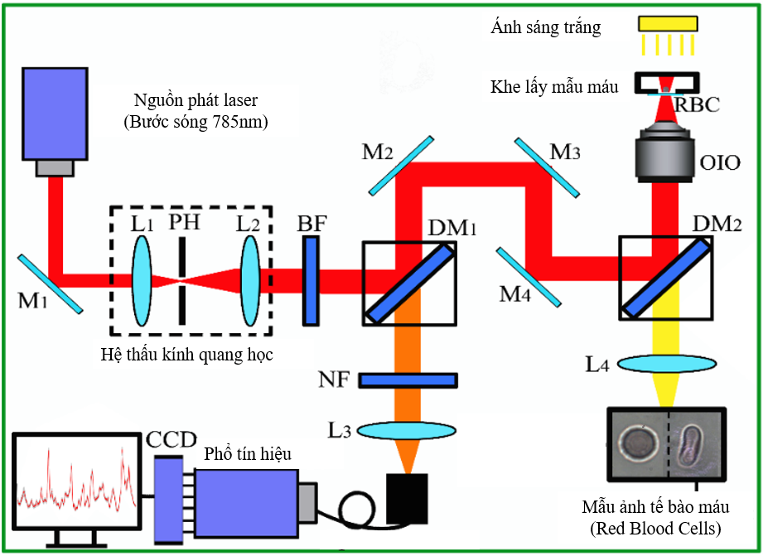
Nguyên lý phương pháp quang phổ tán xạ Raman

Slide 13
Nguyên lý phương pháp quang phổ tán xạ Raman
Dự kiến thực hiện trong đề tài hệ thống phân tích quang phổ bức xạ raman với chùm tia laser 785nm được tập trung vào một hệ thấu kính quang học (thấu kính L1 và L2, lỗ kim PM 10um) để hình thành chùm tia laser đường kính khoảng 6mm. Chùm tia này sẽ được truyền tới bề mặt ngón tay để tương tác với các tế bào máu nằm dưới da.
Tín hiệu tán xạ thu được sẽ thu nhận lại qua gương lưỡng sắc (M2) và hội tụ qua thấu kính L4 để hình thành ảnh mẫu tế bào máu. Tín hiệu tán xạ thu được cũng đưa qua gương lưỡng sắc (M1) để tới bộ thu nhận và phân tích phổ tín hiệu (CCD).
Phổ tín hiệu sẽ được lọc, phân tích tán xạ raman để tìm mối tương quan giữa chỉ số đường huyết và mẫu tế bào máu.
(Viết tắt: M-Gương; L - Thấu kính L; PH - Lỗ Kim; DM - Gương lưỡng sắc; NF - Bộ lọc Notch; Nơi đặt ngón tay để lấy tín hiệu (OIO - oil immersion objective); RBC - Hồng cầu; Hb - huyết sắc tố).

Slide 14
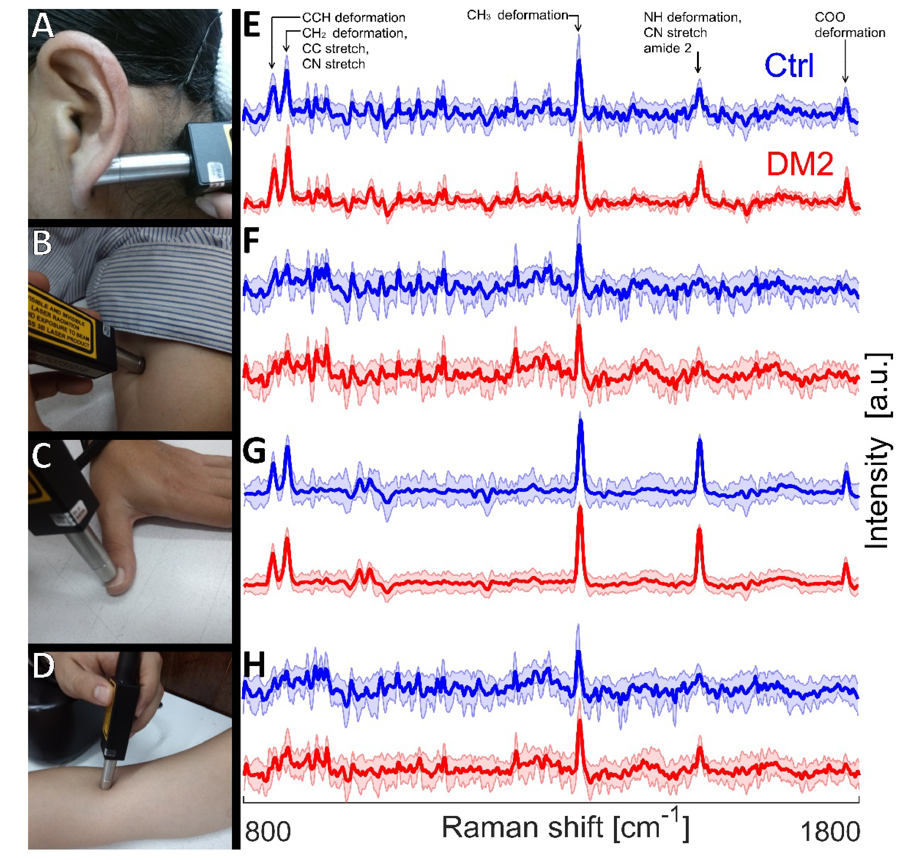
Một số vị trí đo để thu nhận quang phổ tán xạ Raman
Hình ảnh các vị trí da để thu được quang phổ Raman in vivo:
(A) vành tai
(B) cánh tay trong
(C) móng tay cái
(D) vân cubital trung tuyến.
Minh họa các điểm đo là các hình ở phía bên phải.
Các phép đo Raman tương ứng (trung bình ± độ lệch chuẩn) thu được ở bước sóng kích thích 785nm (E-H), trong đó phổ điều khiển được hiển thị bằng màu xanh lam, trong khi phổ glucose được hiển thị bằng màu đỏ.

Slide 15
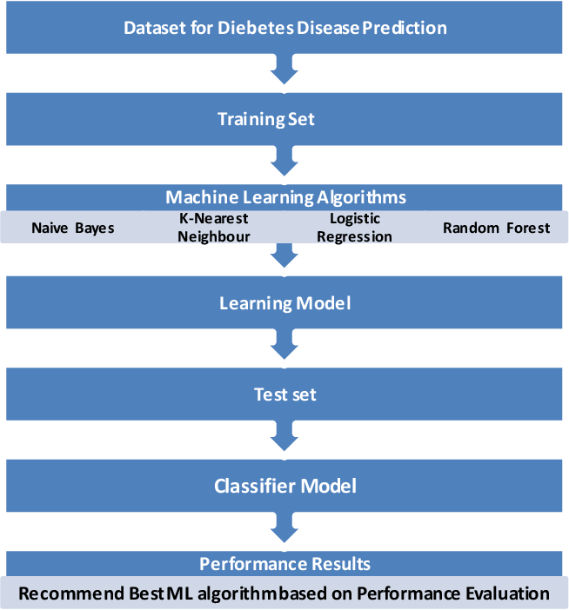
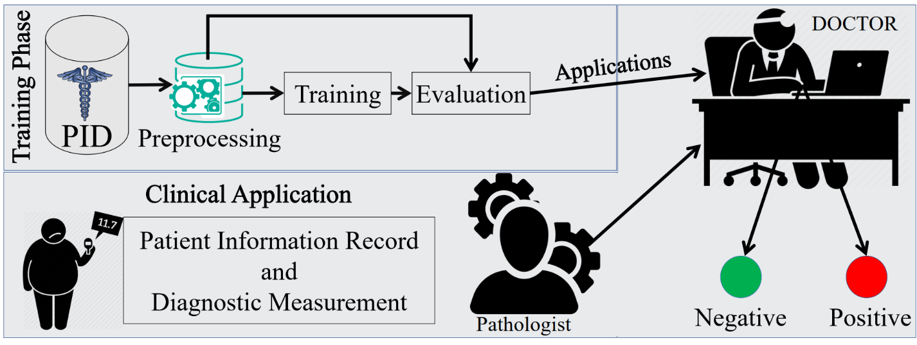
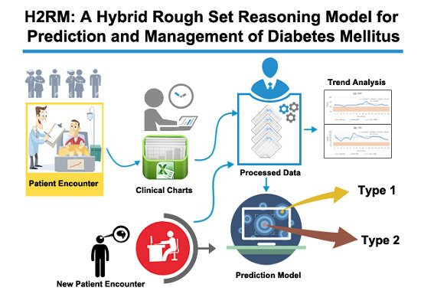
Áp dụng các phương pháp và kỹ thuật học máy
Dữ liệu bệnh nhân đái tháo đường
Xử lý và phân loại theo dữ liệu để phục vụ máy học
Các giải thuật ML
Mô hình học máy
Dữ liệu kiểm tra, thử nghiệm
Phân loại và đánh giá mô hình học máy
Lựa chọn mô hình học máy (ML) phù hợp nhất dựa trên hiệu năng đánh giá

Slide 16
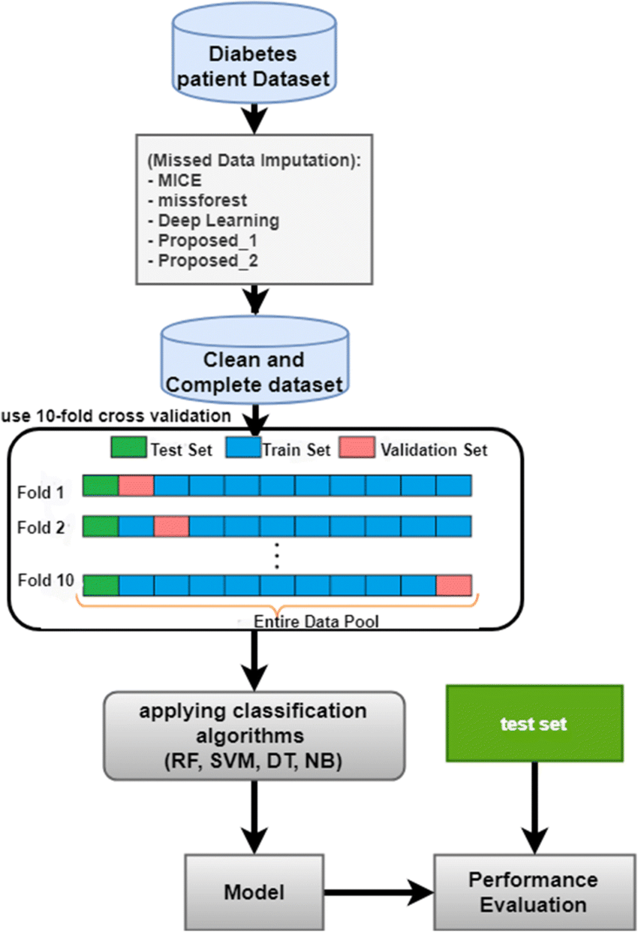
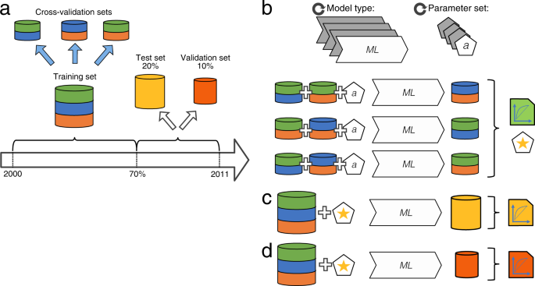
Áp dụng các phương pháp và kỹ thuật học máy

Slide 17
Sản phẩm dạng I
01 hệ thiết bị đo nồng độ đường huyết không xâm lấn sử dụng công nghệ phân tích tín hiệu quang phổ Raman đối với Glucose trong máu:
Khoảng đo nồng độ đường huyết: 0 – 35 mmol/L;
Độ nhạy ≥ 90%; độ ổn định ≥ 95%; độ sai số +/-15%;
Thời gian bật máy: < 30 giây;
Trọng lượng: < 4kg; kích thước: 200x300x100 mm;
Bảo quản: < 400C và độ ẩm < 80%;
Giao diện điều khiển và hiển thị trên màn hình LCD;
Kết nối qua mạng 3G/Wifi với thiết bị di động thông minh để truy xuất và hiển thị dữ liệu đo đường huyết ghi nhận được;
Nguồn phát laser với công suất và bước sóng phù hợp;
Tương đương với hệ thiết bị Gluco Sense, GlucoWatch trên thế giới

Slide 18
Sản phẩm dạng II
Quy trình công nghệ phân tích đường huyết không xâm lấn bằng phương pháp học máy.
Phần mềm ứng dụng phương pháp học máy trong phân tích tín hiệu quang phổ tán xạ Raman đối với Glucose trong máu được tích hợp trong hệ thiết bị chế tạo được (với bộ cơ sở dữ liệu tối thiểu 1.000 mẫu đo quang phổ Raman đối với Glucose trong máu của bệnh nhân tiểu đường và không tiểu đường).
Phần mềm ứng dụng trên điện thoại thông minh (App) chạy hệ điều hành IOS hoặc Android giúp người dùng truy xuất và hiển thị kết quả đo đường huyết ghi nhận được, hỗ trợ theo dõi bệnh đái tháo đường từ xa.
Báo cáo đánh giá kết quả ứng dụng thử nghiệm thiết bị chế tạo được tại 3 cơ sở y tế khám chữa bệnh tuyến tỉnh hoặc trung ương (thử nghiệm khoảng 150 bệnh nhân cho mỗi cơ sở y tế);
Bộ tài liệu bản vẽ thiết kế, hướng dẫn sử dụng thiết bị chế tạo được.
Báo cáo đánh giá, kiểm định thiết bị chế tạo được bởi một đơn vị độc lập cùng lĩnh vực đủ năng lực.
01 đăng ký bảo hộ quyền sở hữu trí tuệ được chấp nhận đơn hợp lệ.

Slide 19
Sản phẩm dạng III
Công bố trong nước và quốc tế
02 công bố quốc tế trên tạp chí thuộc danh mục ISI (Q1, Q2);
02 công bố trong nước trên tạp chí quốc gia uy tín
Kết quả tham gia đào tạo sau đại học:
02 thạc sĩ chuyên sâu ngành công nghệ thông tin, điện tử viễn thông, điện tử y sinh, khoa học dữ liệu.
Góp phần đào tạo 01 Tiến sỹ ngành công nghệ thông tin, điện tử viễn thông, điện tử y sinh, khoa học dữ liệu.

Slide 20
Dự toán kinh phí thực hiện đề tài
STT | Kinh phí thực hiện đề tài phân theo các khoản chi
 | Nguồn kinh phí | Tổng số | Trong đó
 |  |  | Trả công lao động trực tiếp+ chuyên gia | Nguyên, vật liệu, năng lượng | Thiết bị, máy móc | Xây dựng, sửa chữa nhỏ | Chi khác
1 | 2 | 3 | 4 | 5 | 6 | 7 | 8
 | Tổng kinh phí | 9,776.49 | 6,172.08 | 1,432.65 | 630 | 0 | 1,541.76
 | Trong đó:
1 | Ngân sách nhà nước: a. Kinh phí khoán chi: - Năm thứ nhất: - Năm thứ hai: - Năm thứ ba: b. Kinh phí không khoán chi: - Năm thứ nhất: - Năm thứ hai: - Năm thứ ba: | 9,776.49 7,263.84 1,558.06 2,647.48 3,058.30 2,512.65 1,465 1,007.65 40 | 6,172.08 6,172.08 1,263.3 2,241.48 2,667.30 0 | 1,432.65 0 1,432.65 585 807.65 40 | 630 0 630 630 | 0 | 1,541.76 1,091.76 294.76 406 391 450 250 200 0

Slide 21
Tác động đối với lĩnh vực Vật lý và KH&CN liên quan
Nâng cao tiềm lực khoa học và công nghệ của Việt Nam trong lĩnh vực vật lý, kết hợp đào tạo chất lượng cao với nghiên cứu cơ bản và nghiên cứu cơ bản định hướng ứng dụng. Gắn kết nghiên cứu lý thuyết với nghiên cứu thực nghiệm và nghiên cứu ứng dụng;
Nâng cao năng lực nghiên cứu khoa học của đội ngũ giảng viên vật lý các trường đại học trong cả nước, thu hút và đào tạo các nhà vật lý trẻ tuổi tài năng. Đến năm 2025 tỷ lệ giảng viên vật lý có bằng tiến sĩ ở khoa vật lý của các trường đại học trọng điểm đạt trên 50%;
Nâng cao vị thế của lĩnh vực vật lý của Việt Nam trên thế giới, phấn đấu đến năm 2025 lĩnh vực vật lý nước ta được xếp vào nhóm 5 nước đứng đầu trong khu vực ASEAN theo xếp hạng của SCOPUS và tăng số công trình công bố trên các tạp chí quốc tế uy tín (thuộc danh mục ISI/SCOPUS) bình quân đạt 30%/năm;

Slide 22
Tác động tới y tế - kinh tế - xã hội
Tác động tích cực của sản phẩm thu được từ đề tài sẽ góp phần mang lại lợi ích cho xã hộI về y tế, kinh tế, xã hội và đặc biệt là lĩnh vực chẩn đoán, chăm sóc và điều trị bệnh đái tháo đường.
Sản phẩm của đề tài sẽ là cơ sở để hình thành một dòng sản phẩm hoàn toàn mới tại Việt Nam và các nước trong khu vực, thiết bị sẽ giúp các chuyên gia (bác sĩ) tiết kiệm thời gian và công sức trong chẩn đoán, đồng thời hỗ trợ quá trình khám và chữa bệnh của bệnh nhân được nhanh và hiệu quả hơn;
Bằng việc tạo ra sản phẩm chẩn đoán và xác định chỉ số đường huyết không cần lấy máu, không đau và không tốn chi phí que thử, nhiệm vụ mang lại những lợi ích kinh tế cho xã hộI;
Kết quả của nhiệm vụ góp phần thúc đẩy đổi mới công nghệ theo hướng ứng dụng công nghệ mới, công nghệ hiện đại đảm bảo có lợi cho sức khoẻ con người, vật liệu, môi trường, kinh tế và xã hội

